Slide 1
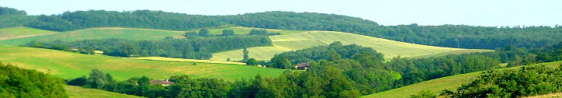
Les forêts dans des territoires agricoles : nouveaux atouts d’une relation bénéfique
12 Janvier 2017, Paris
Séminaire « Approches territorialisées des usages de la forêt », GIP Ecofor
Deconchat, Marc
Blanco, Julien
Sourdril, Anne
Andrieu, Emilie
Nangwa Kwetchou, Angel’s
Vigan, Martin
Corcher, Corinne
Vialatte, Aude
Bounab, Mehdi (Chambre agriculture Ariège)

Slide 2
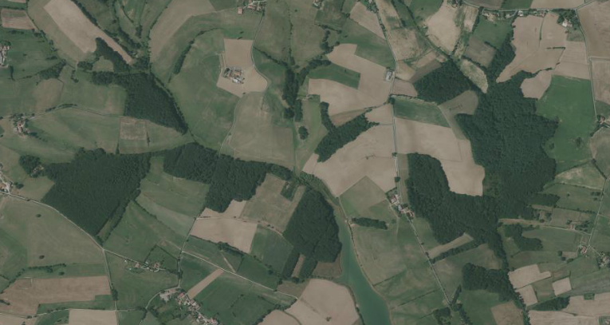
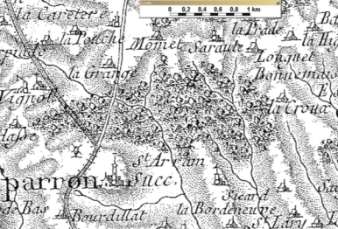
Nombreux et pourtant mal connus
Bois dans des contextes agricoles
Configuration spatiale, gestion et usages
Bois et autres espaces arborés
Forte dynamique

Slide 3
Conclusion
Des bois au cœur des territoires ruraux
De nouvelles opportunités d’usages
Des modalités de valorisation qui se définissent peu à peu
En accord avec les aspirations des habitants

Slide 4
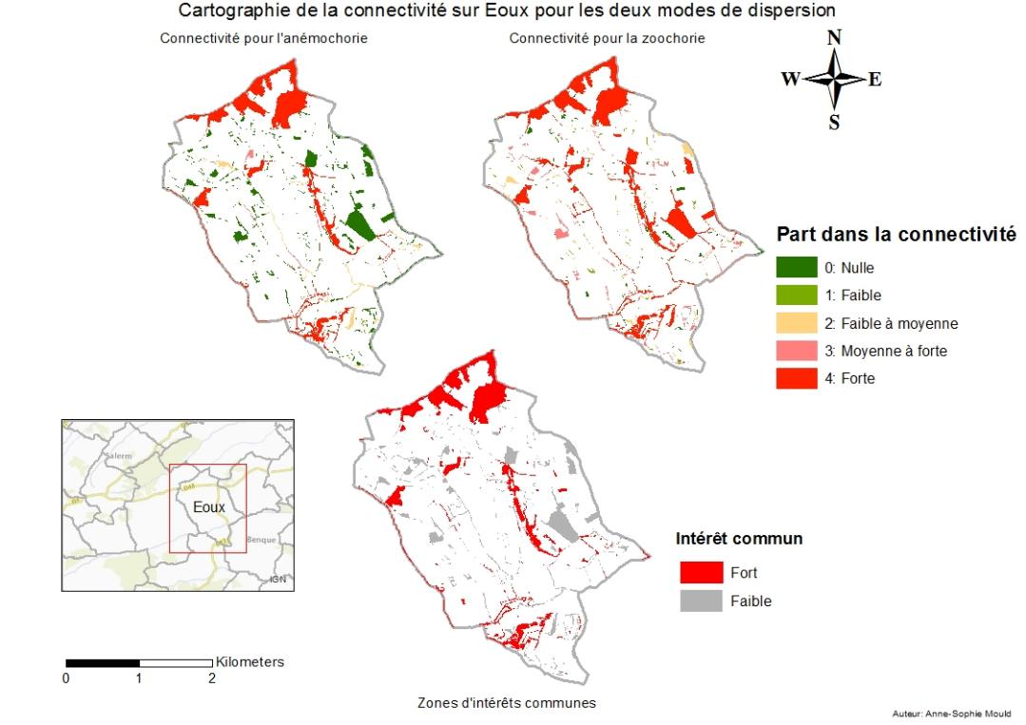
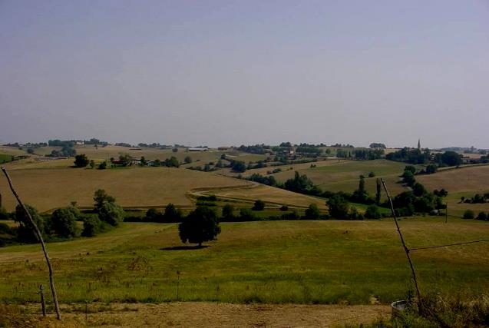
Infrastructures agroécologiques
Eléments plus stables que les milieux agricoles
Réservoirs de biodiversité
Rôles clés dans les trames vertes

Slide 5
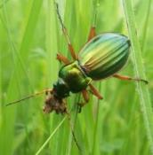
En interactions écologiques avec agriculture
Lisières comme interfaces
Auxiliaires et pollinisateurs (mais aussi quelques ravageurs) viennent des bois
Facteur de résilience écologique
  Rôle crucial dans des situations extrêmes
  Réservoir pour reconstituer les populations dans les champs après perturbations
Number of individuals/trap/week
Distance (m) from the border

Slide 6
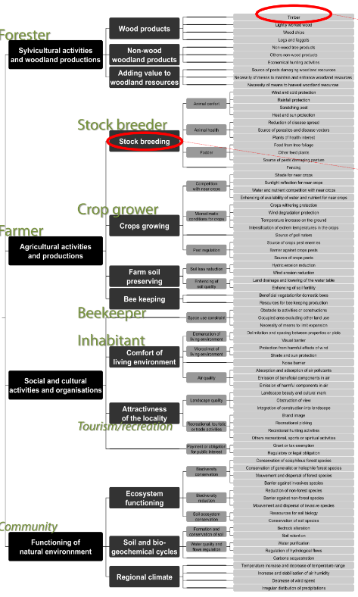
Sources de services écosystémiques
Les bénéfices pour les activités humaines tirés du fonctionnement écologique
Vaste bouquet de services
Terafor: une tentative d’évaluation multi-critères pour >70 services
Des bois qui bénéficient aussi de services venant de l’agriculture

Slide 7
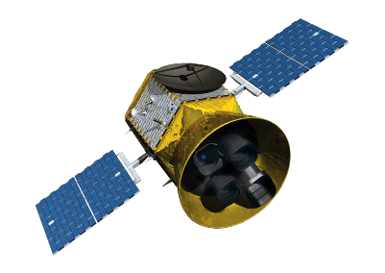
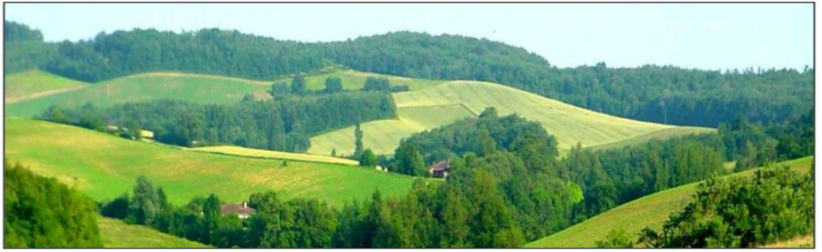
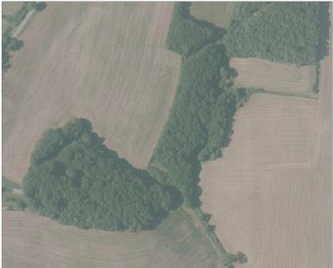
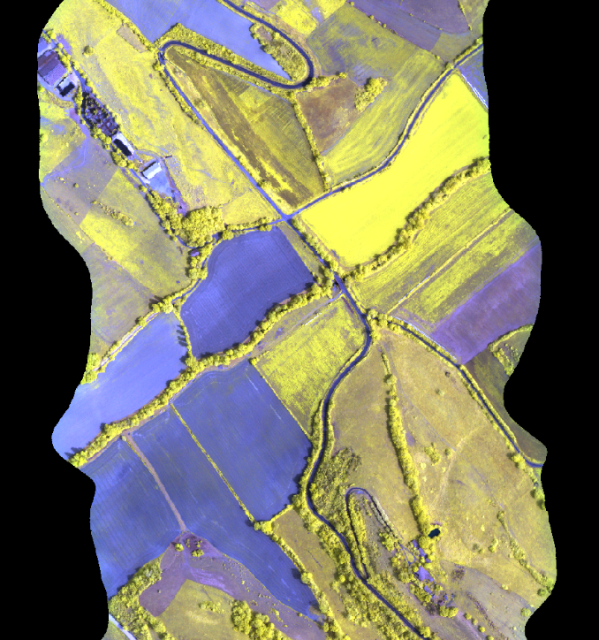
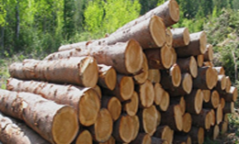
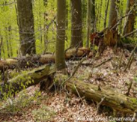
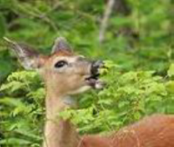
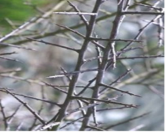
Des services cartographiables?
SE d’approvisionnement
SE de soutien
Dis(SE) de
régulation
Dis(SE) culturel

Slide 8

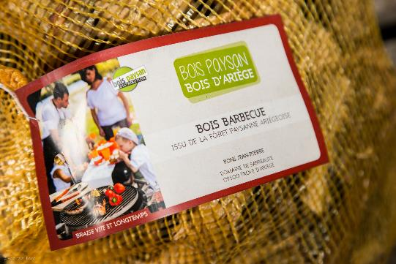
Une source de biomasse dispersée mais accessible
Objectif: bois=1/3 énergie renouvelable
Nouvelles formes pour nouvelles technologies
Ressource proche d’utilisateurs potentiels
Nouvelles opportunités de valorisation
  Circuits courts, labellisation
Place d’un « atelier bois » dans les systèmes agricoles
Autres valorisations (bois œuvre) qui restent marginales mais pourraient se développer

Slide 9
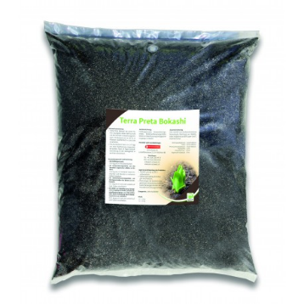
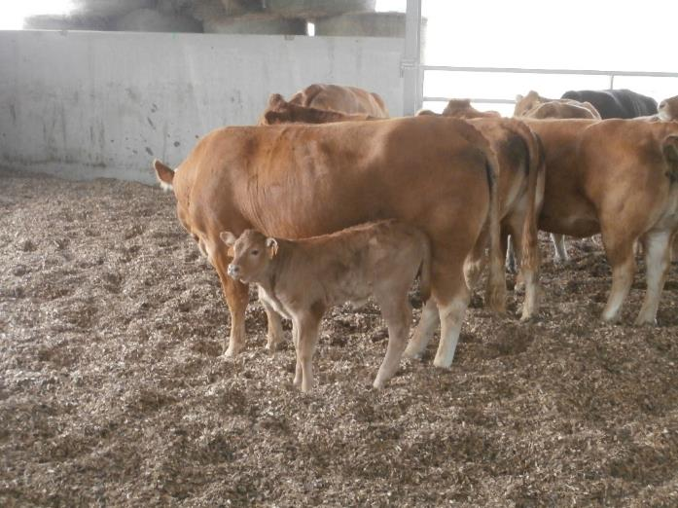
Une source de produits pour l’agriculture
Paillage pour plantation
Bois Raméal Fragmenté (BRF) et Biochar
Litière pour les animaux
Piquets et poteaux
…
Projet GIEE APIL de Bois Paysan
  Complémentarités territoriales
  Usages multiples
  Le bois de ceux qui en ont trop
  Pour ceux qui n’en ont pas assez

Slide 10


Intégration territoriale
Des ressources et services mobilisables localement
En fonction des caractéristiques du territoire
Des innovations d’usages et de techniques qui peuvent dynamiser les intérêts et la gestion pour les bois
Quelle place dans les dynamiques territoriales sylvicoles pour les forêts prévues dans la Stratégie Nationale Bois & Forêts ?

Slide 11
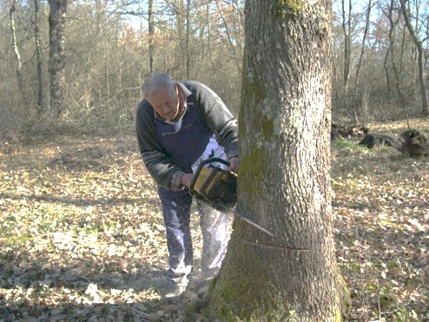
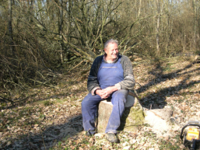
Intégration sociale
Interactions sociales autour des bois
  Multiples propriétaires et gestionnaires
  Voisinages
Valeurs culturelles fortes
  Les bois comme marqueur de la place de la famille-maison dans les sociétés villageoises traditionnelles du sud-ouest
  Une organisation spatiale reflet de règles sociales et culturelles
  Des préférences individuelles
Développer des approches participatives pour prendre en compte, préserver ou faire évoluer les valeurs culturelles
  Projet Actaforse

Slide 12
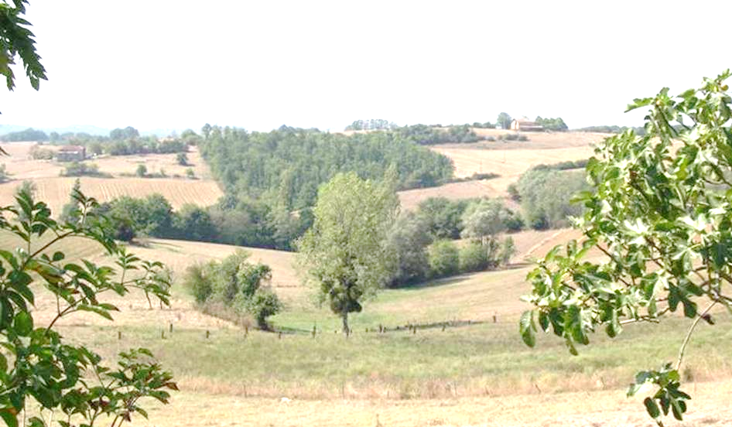
Conclusion
Des bois au cœur des territoires ruraux
De nouvelles opportunités d’usages
Des modalités de valorisation qui se définissent peu à peu
En accord avec les aspirations des habitants
    Merci de votre attention

